Slide 1
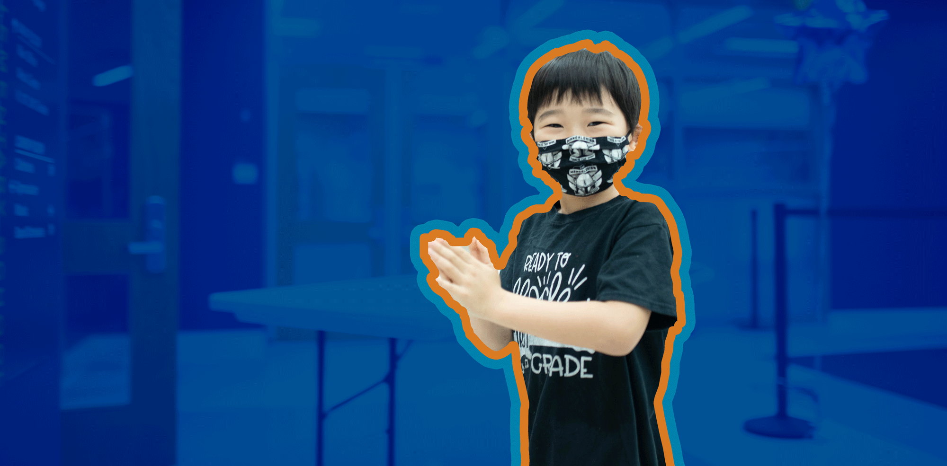
Guía de cuarentena para COVID-19: Salud, seguridad y planes de enseñanza 2021–2022

Slide 2
Día Uno APS: División Académica Guía de salud y seguridad para el año fiscal 2022
¿Quién debe ponerse en cuarentena después de la exposición a un caso positivo? | ¿Quién no necesita ponerse en cuarentena después de la exposición?
Personas que no están vacunadas y han estado en contacto cercano con alguien que tiene COVID-19. Personas que desarrollan síntomas nuevamente dentro de los 3 meses posteriores a su primer contagio de COVID-19. | Personas que han tenido COVID-19 en los últimos 3 meses o que están totalmente vacunados y no están experimentando ningún síntoma. Las personas que dieron positivo para COVID-19 en los últimos 3 meses y se recuperaron no deben someterse a cuarentena ni hacerse la prueba de nuevo siempre que no desarrollen nuevos síntomas. Las personas expuestas a otras personas que han estado expuestas no necesitan ponerse en cuarentena..
¿Qué cuenta como contacto cercano? Contacto cercano a través de la proximidad y la duración de la exposición: Alguien que estuvo a menos de 6 pies de una persona infectada (confirmado por laboratorio o una enfermedad clínicamente compatible) durante un total acumulado de 15 minutos o más durante un período de 24 horas (por ejemplo, tres exposiciones individuales de 5 minutos para un total de 15 minutos). Una persona infectada puede propagar el SARS-CoV-2 a partir de 2 días antes de que tenga algún síntoma (o, para pacientes asintomáticos, 2 días antes de la fecha de recolección de muestras positivas), hasta que cumpla con los criterios para interrumpir el aislamiento domiciliario. Excepción: En el salón de clase de K–12, la definición de contacto cercano excluye a los estudiantes que estaban a menos de 3 a 6 pies de un estudiante infectado (confirmado por laboratorio o una enfermedad clínicamente compatible) donde ambos estudiantes estaban participando en el uso constante y correcto de mascarillas bien ajustadas; y otras estrategias de prevención escolar para K-12 (como el uso general y correcto de mascarillas, distanciamiento físico, aumento de la ventilación) se seguían en el entorno escolar K-12. (CDC, julio de 2021) Esta excepción no se aplica a los maestros, el personal u otros adultos en el salón de clase.
2

Slide 3
Día Uno APS: División Académica Guía de salud y seguridad para el año fiscal 2022
¿Cuánto tiempo dura la cuarentena?
En colaboración con la Junta de Salud del Condado de Fulton, los Servicios de Salud asesorarán sobre cuánto tiempo deben durar las cuarentenas, según las condiciones y necesidades locales.
Las enfermeras escolares se ocuparán de los casos de exposición del personal y los estudiantes individuales. El Director de Servicios de Salud abordará las exposiciones de toda la clase y toda la escuela.
Los estudiantes/personal pueden regresar de la cuarentena:
Después del día 10 sin prueba
Después del día 7, después de recibir un resultado negativo de la prueba (la prueba debe realizarse el día 5 o más tarde)
Después de parar la cuarentena, las personas deben seguir atentos a los síntomas hasta 14 días después de la exposición.
3

Slide 4
Día Uno APS: División Académica Guía de salud y seguridad para el año fiscal 2022
¿Cómo se reportan los casos positivos o las exposiciones?
Las personas que dan positivo para COVID O que están expuestas a un caso confirmado deben completar uno de los siguientes enlaces para informar por si mismas:
Formulario de autoinforme del estudiante: http://tinyAPS.com/?CovidStudentForm
Formulario de autoinforme del personal: http://tinyAPS.com/?CovidStaffForm

Slide 5
Día Uno APS: División de Escuelas Guía de enseñanza del Distrito durante cuarentena año escolar 21-22
CONDICIÓN A TODA UNA CLASE ESTÁ EN CUARENTENA DEBIDO A CASOS DE COVID / EXPOSICIONES A COVID (INCLUIDO EL MAESTRO) | Se asignará una persona virtualmente o en el edificio para impartir instrucción de forma virtual..
CONDICIÓN B UNO O MÁS ESTUDIANTES DAN POSITIVO PARA COVID (CASOS NO RELACIONADOS) UNO O MÁS ESTUDIANTES DAN POSITIVO POR COVID CON EXPOSICIONES A OTROS ESTUDIANTES DENTRO DE UN SALÓN DE CLASE/ EQUIPO / GRADO Una escuela tiene casos positivos en diferentes clases donde no hay exposiciones dentro de los espacios que ocupaban estos alumnos Ejemplo: Maestro A – un estudiante con COVID Maestro B – dos estudiantes con COVID Maestro C – sin estudiantes con COVID (Casos aislados en todo el edificio) | Los maestros pondrán a disposición de forma virtual el trabajo académico actual. Un maestro/tutor proporcionará tutoría después de la escuela para los estudiantes ausentes durante el período de cuarentena. Los maestros/tutores virtuales designados y el número de sesiones tutoriales serán determinados por la administración a nivel escolar en función de las necesidades. La escuela desarrollará un programa de tutorías de aprendizaje virtual que se implementará durante el período de cuarentena. ​ Los estudiantes que completen tareas virtuales se marcarán como presentes.
5

Slide 6
Día Uno APS: División de Escuelas Guía de enseñanza del Distrito durante cuarentena año escolar 21-22
CONDICIÓN C ​ UN MAESTRO DA POSITIVO PARA COVID (NO HAY EVIDENCIA DE EXPOSICIÓN DE LOS ESTUDIANTES) | Un sustituto a largo plazo o una persona designada en el edificio será asignada al aula del maestro. Los planes actuales de maestros sustitutos se utilizarán durante el período de cuarentena para los estudiantes afectados. Si el maestro está expuesto y no está enfermo, el maestro proporcionará instrucción virtualmente.
CONDICIÓN D Cierre de toda la escuela/distrito debido al brote de COVID | Toda la escuela se dirigirá hacia el aprendizaje virtual
6

